Slide 1
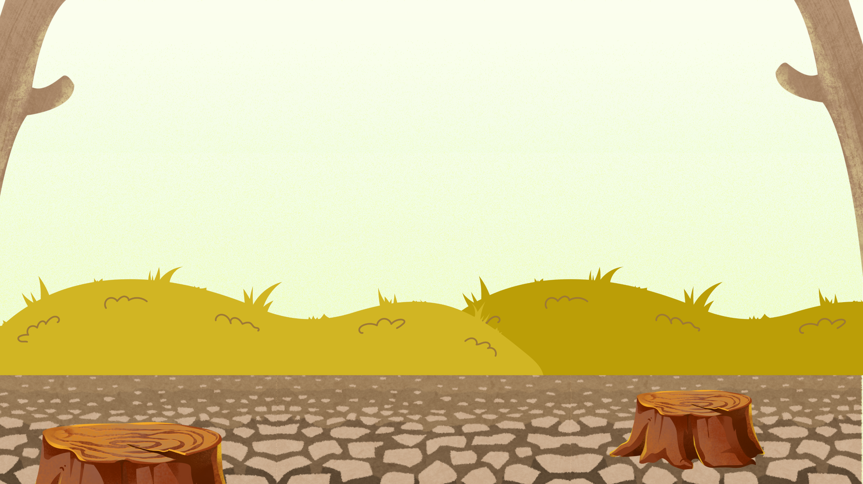



Slide 2






Slide 3




Slide 4




Slide 5
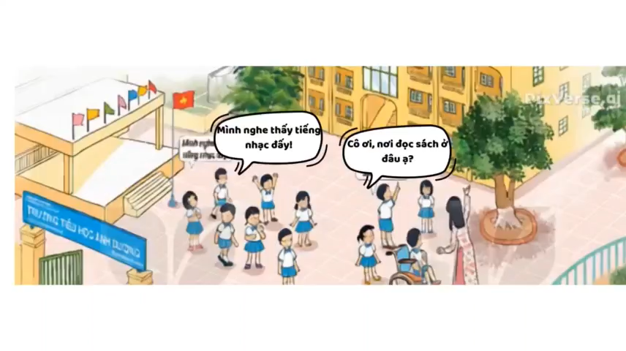

Slide 6



Slide 7
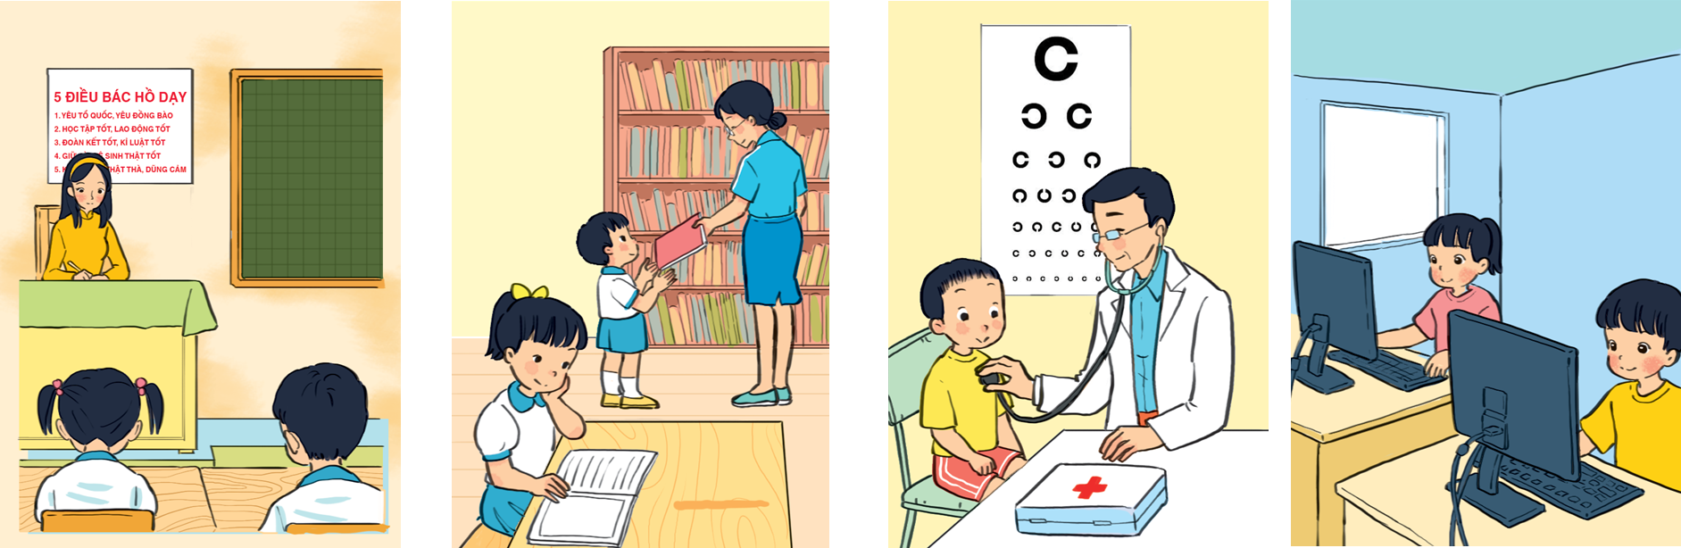


Phòng học
Thư viện
Phòng y tế
Phòng máy

Slide 8
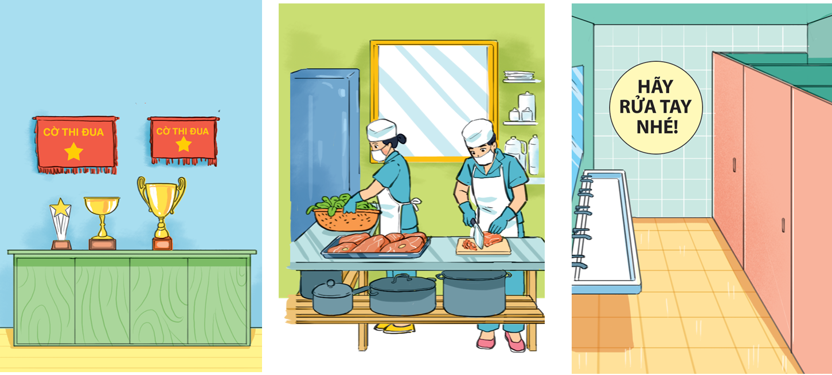
Phòng ăn
Phòng truyền thống
Phòng vệ sinh

Slide 9
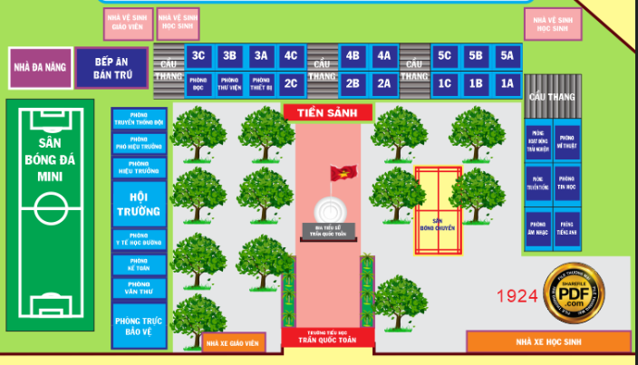


Slide 10




Slide 11


Địa chỉ trường Tiểu học Tản Hồng?
=> Xã Cổ Đô, Thành phố Hà Nội.

Slide 12
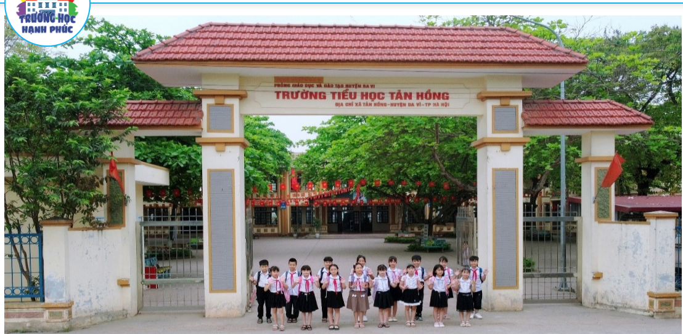

Slide 13
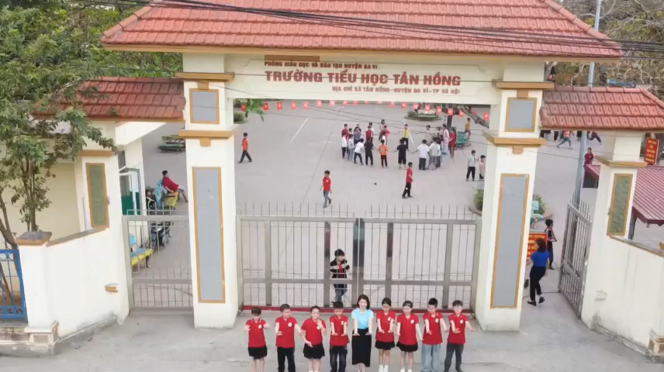

Slide 14
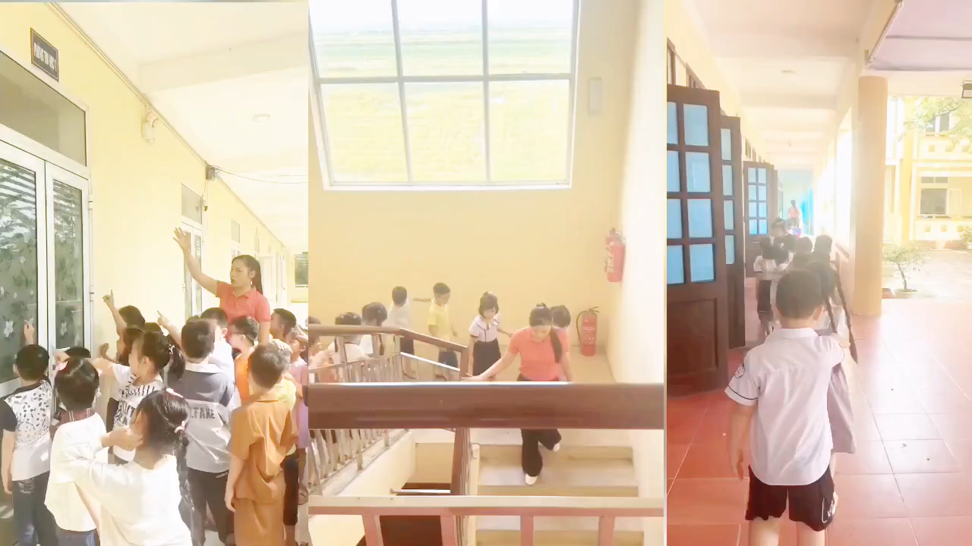

Slide 15




TRÌNH BÀY
NHẬN XÉT

Slide 16


Slide 17



Slide 18








Học tiếp bài
Notes:
Cách chơi: Bấm vào các đồ dùng học tập để hiện ra các câu hỏi, học sinh trả lời xong bấm hình khinh khí cầu để quay về và tiếp tục đến câu tiếp theo
Trả lời xong hết bấm học tiếp

Slide 19
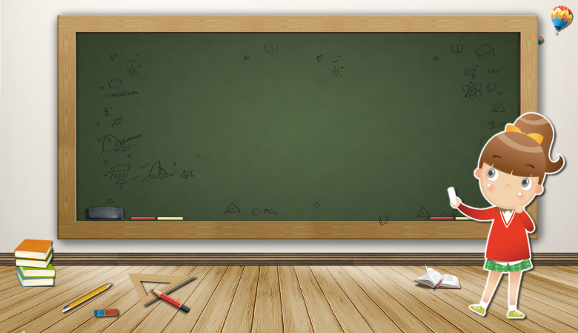

Trường Tiểu học của con khác gì
với trường của Minh và Hoa?

Slide 20
Con thích nhất khu vực nào vì sao?

Slide 21
Mỗi ngày đến trường con cảm thấy thế nào?

Slide 22
Tên trường, địa chỉ trường mình?

Slide 23




Về nhà:
Tìm hiểu về trường tiểu học mà bố mẹ, anh chị đã học.

Slide 24


